Slide 1


无锡职业技术学院内部资料
JAVA程序设计项目教程

Slide 2
3
目录
任务实现
任务描述
知识链接
1
2
*

Slide 3

子任务2：在子任务1的基础上，定义子类Cat的属性color以及设置和获取方法；定义测试类输出Cat实例相关属性信息。
模块一 任务描述
子任务1：创建一个ArrayList集合，向该集合中添加字符串，利用Iterator接口遍历集合中的字符串。
子任务2：删除子任务1中集合的某一个字符串。
*

Slide 4
..
模块二 知识链接
集合的遍历
Iterator接口
Iterator对象遍历集合机制
*

Slide 5
模块二
知识链接
1
集合的遍历
在实际开发中，经常需要按照某种次序对集合中的每个元素进行访问，并且仅访问一次，这种对集合的访问也称为集合的遍历。针对这种需求，JDK 提供了 Iteratc接口和foreach循环。

Slide 6
模块二
知识链接
2
Iterator接口
Iterator接口是Java集合框架中的一员，但它与Collection、Map接口有所不同，Collection接口与Map接口主要用于存储元素，而Iterator主要用于迭代访问（遍历）Collection中的元素，通常情况下Iterator对象也被称为迭代器。

Slide 7
模块二
知识链接
3
Iterator对象遍历集合机制
Iterator对象在遍历集合时，内部采用指针的方式来跟踪集合中的元素。Iterator集合中的元素的过程如图9-5所示，在调用Iterator 的 next( )方法之前，不指向任何元素；第一次调用Iterator的next( )方法时，当第二次调用next( )方法时，Iterator 的指针会指向第二个元素并将该元素返回;以此类推，直到hasNext方法返回false，表示已经遍历完集合中所有的元素，终止对元素的遍历。

Slide 8
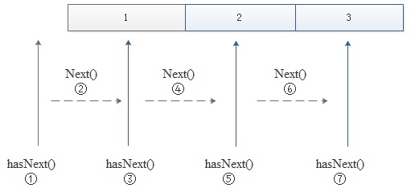
模块二
知识链接
3
Iterator对象遍历集合机制
图9-5 迭代器迭代遍历集合中的元素过程

Slide 9
，
模块三
任务实现
过渡页
模块三 任务实现
子任务1：创建一个ArrayList集合，向该集合中添加字符串，利用Iterator接口遍历集合中的字符串。
子任务2：删除子任务1中集合的某一个字符串。
*

Slide 10
模块三
任务实现
1
任务源码
子任务1：结合任务描述和知识链接中使用Iterator接口知识点可以得到文件9-3所示的代码。 文件9-3 Example03.java
1import java.util.*;
2public class Example03 {
3 public static void main（String[] args） {
4 ArrayList list = new ArrayList（）; // 创建ArrayList集合
5 list.add（"张磊"）; // 向该集合中添加字符串
6 list.add（"李智"）;
7 list.add（"王芳"）;
8 list.add（"赵光"）;

Slide 11
模块三
任务实现
1
任务源码
子任务1：结合任务描述和知识链接中使用Iterator接口知识点可以得到文件9-3所示的代码。 文件9-3 Example03.java
9 Iterator it = list.iterator（）; // 获取Iterator对象
10 while （it.hasNext（）） { // 判断ArrayList集合中是否存在下一个元素
11 Object obj = it.next（）; // 取出ArrayList集合中的元素
12 System.out.println（obj）;
13 }
14 }
15 }

Slide 12
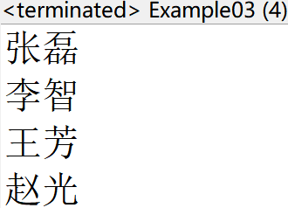
模块三
任务实现
2
运行结果
文件9-3的运行结果如图9-6所示。
图9-6 文件9-3运行结果

Slide 13
模块三
任务实现
1
任务源码
子任务2：结合任务描述和知识链接中使用Iterator接口知识点可以得到文件9-4所示的代码。
文件9-4 Example04.java
1import java.util.*;
2public class Example03 {
3 public static void main（String[] args） {
4 ArrayList list = new ArrayList（）; // 创建ArrayList集合
5 list.add（"张磊"）; // 向该集合中添加字符串
6 list.add（"李智"）;
7 list.add（"王芳"）;
8 list.add（"赵光"）;
9 Iterator it = list.iterator（）; // 获取Iterator对象

Slide 14
模块三
任务实现
1
任务源码
子任务2：结合任务描述和知识链接中使用Iterator接口知识点可以得到文件9-4所示的代码。
文件9-4 Example04.java
10 while （it.hasNext（）） { // 判断ArrayList集合中是否存在下一个元素
11 Object obj = it.next（）;
12 if （"李智".equals（obj）） { // 判断该集合中的元素是否为李智
13 list.remove（obj）; // 删除该集合中的元素
14 }
15 }
16 System.out.println（list）;
17 }
18 }

Slide 15
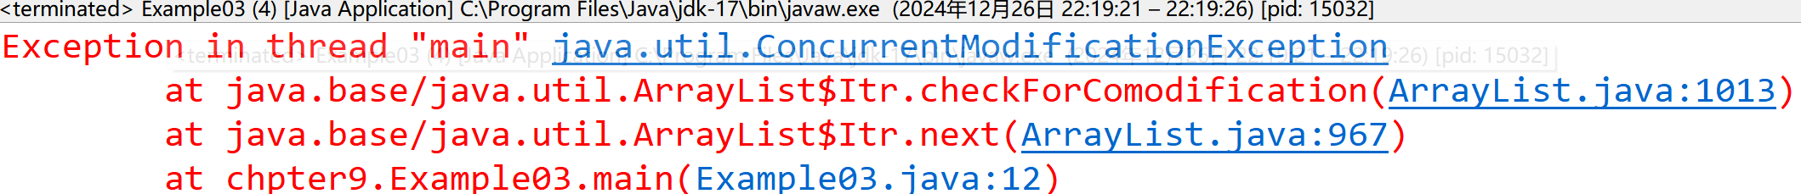
模块三
任务实现
2
运行结果
文件9-4运行结果如图9-7所示。
图9-7 文件9-4的运行结果

Slide 16


感谢关注

